Slide 1
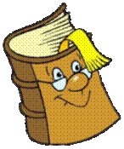
Эрудит-круиз
Внеурочное развивающее мероприятие для 4-8 классов
Часть 21
Буква «Х»
Учитель информатики Е.В.Акчурина
Библиотекарь Е.Ю.Холопова
МОУ «СОШ № 53» г. Саратова
Notes:
В процессе игры детям последовательно задаются вопросы, объединённые в группы, общим для которых является то, что ответы на них начинаются на одну букву алфавита.

Slide 2
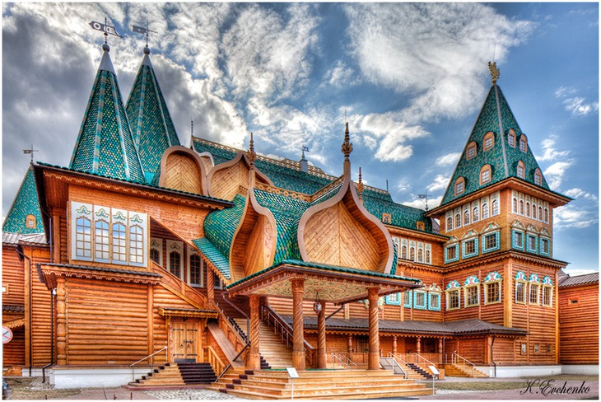
Вопрос 1
Как называли раньше богатые дома?
Ответ: Хоромы

Slide 3
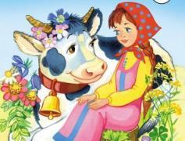
Вопрос 2
Как называли девочку, у которой были сестры одноглазка, двуглазка и трёхглазка?
Ответ: Хаврошечка

Slide 4
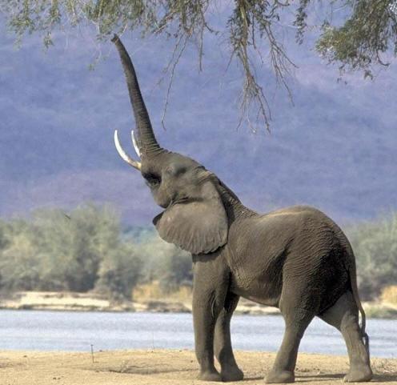
Вопрос 3
Как называется нос у слона?
Ответ: Хобот

Slide 5
Вопрос 4
Как называют грубого, наглого человека, который всем дерзит?
Ответ: Хам

Slide 6
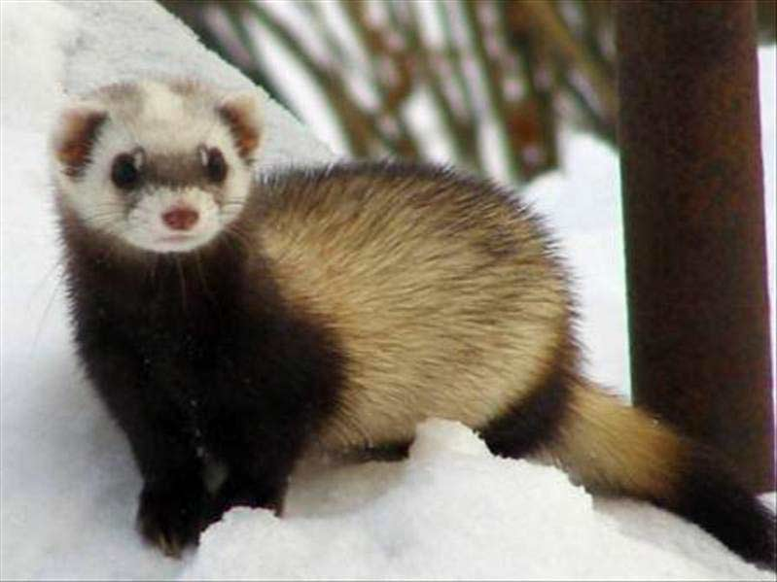
Вопрос 5
Назовите небольшого грызуна.
Ответ: Хорёк

Slide 7
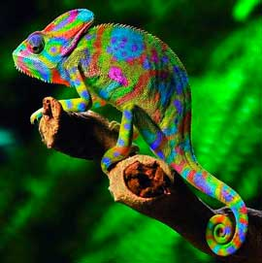
Вопрос 6
Как зовут ящерицу, которая изменячет свою окраску?
Ответ: Хамелеон

Slide 8
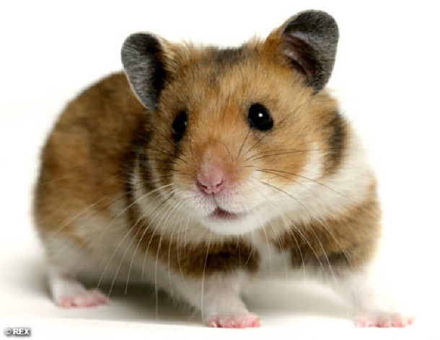
Вопрос 7
Мышь не мышь, живу я в поле, ветерком дышу на воле.
Ответ: Хомяк

Slide 9
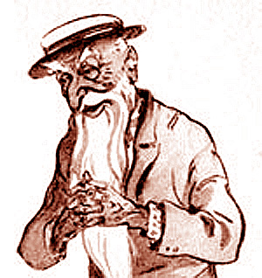
Вопрос 8
Как звали старика, который совершал чудеса с помощью волос из своей бороды?
Ответ: Хоттабыч

Slide 10
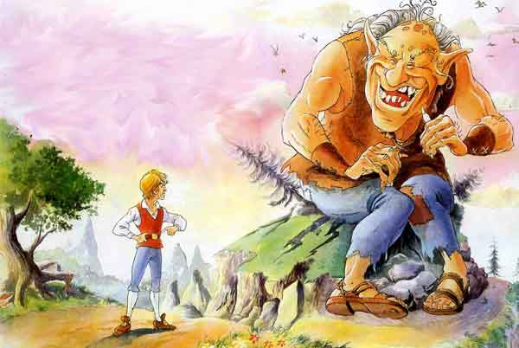
Вопрос 9
В этой сказке маленький человек сражался с людоедом, на поясе он носил ремень, на котором было написано: «Одним ударом семерых».
Ответ: Храбрый портняжка

Slide 11
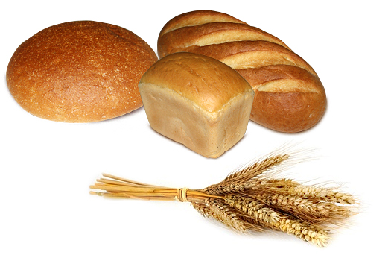
Вопрос 10
Пищевой продукт, выпекаемый из муки.
Ответ: Хлеб

Slide 12
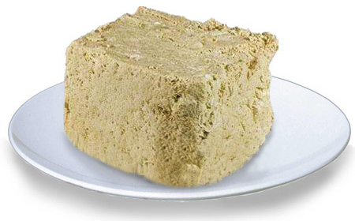
Вопрос 11
Сладкое кушанье в виде твёрдой массы из растёртых орехов, семян.
Ответ: Халва

Slide 13
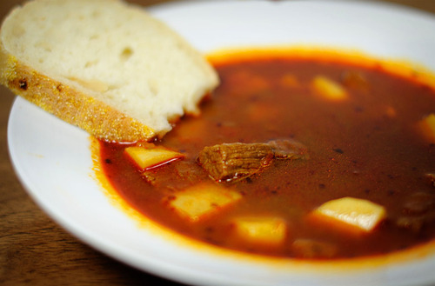
Вопрос 12
Кавказское первое блюдо из баранины с острыми приправами.
Ответ: Харчо

Slide 14
Вопрос 13
Трактир, закусочная с дешёвыми и простыми кушаньями (устаревшее).
Ответ: Харчевня

Slide 15
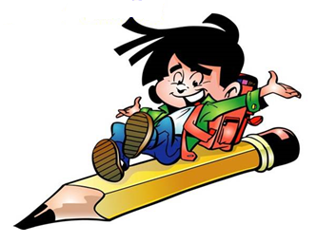
Спасибо за внимание!
Notes:
Журнал «Воспитание школьников» № 5/2006, стр. 70, Данилова М.

